Slide 1
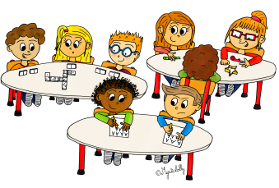
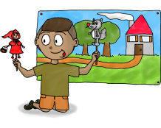
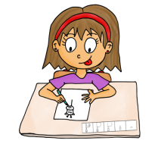
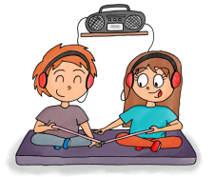
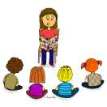
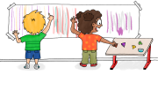
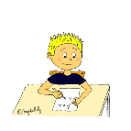
Gestion des espaces
LUNDI – 9h30 à 10h30 | MARDI – 9h30 à 10h30 | MERCREDI – 9h30 à 10h30 | JEUDI – 10h45 à 11h45 | VENDREDI – 9h30 à 10h30
Enseignante : Maths – Numération (espace maths) Dénombrement, construction de collections, mémorisation des représentations des nombres. | Enseignante : Maths – Formes et grandeurs (espace maths) Travail sur les formes, les grandeurs, les algorithmes, les pavages, les mosaïques, les puzzles. | Enseignante : L’écrit – Graphisme (espace culturel) Travail du geste graphique, tenue du crayon à partir des Activités Graphiques de Retz, travail sur les lettres. | Enseignante : Explorer le monde (espace sciences) Activités scientifiques : le vivant, la matière, le temps, l’espace. | Enseignante : L’écrit – Graphisme (espace culturel) Travail du geste graphique, tenue du crayon à partir des Activités Graphiques de Retz, travail sur les lettres.
ATSEM : Fresque graphique (espace graphisme) Travail sur la fresque de la semaine avec peinture, feutres, craies grasses. | ATSEM : Activités artistiques (espace culturel) Activités artistiques à partir d’artistes découverts en groupe classe. | ATSEM : Littérature – Lectures (espace BCD) Lectures offertes d’albums choisis par les enfants sur le thème travaillé. | ATSEM : Activités artistiques (espace culturel) Activités artistiques à partir d’artistes découverts en groupe classe. | ATSEM : Fresque graphique – Découper et coller (espace graphique) Suite du travail sur la fresque de la semaine avec découpage et collage de différents matériaux.
Enseignante : Littérature – Histoires (espace BCD) Travail sur l’album du moment : faire parler les marottes, remettre dans l’ordre les images de l’histoire, retrouver les personnages… | Enseignante : Langage oral (espace imitation) Travailler le vocabulaire et la syntaxe à partir du support de l’espace maison/bébés. | Enseignante : Maths – Numération (espace maths) Dénombrement, construction de collections, mémorisation des représentations des nombres. | Enseignante : Fresque graphique (espace graphique) Travail sur la fresque de la semaine avec peinture, feutres, craies grasses / Découpage et collage de différents matériaux. | Enseignante : Activités artistiques – Apprendre à dessiner (espace culturel) Travail sur le dessin, reproduire un modèle, parler de ce qu’on dessine.
ATSEM : L’écrit – Découvrir l’écrit (espace culturel) Travail autour des lettres (loto, Memory), écriture de mots référents à partir de modèles et lettres mobiles. | ATSEM : Activités de construction (espace construction) Reproduire des modèles de construction avec différents supports (Kaplas, Légos…) à partir de modèle. Verbaliser les stratégies. | ATSEM : Langage oral (espace imitation) Travailler le vocabulaire et la syntaxe à partir du support de l’espace maison/bébés. | ATSEM : Maths – Formes et grandeurs (espace maths) Travail sur les formes, les grandeurs, les algorithmes, les pavages, les mosaïques, les puzzles. | ATSEM : Maths – Numération (espace maths) Dénombrement, construction de collections, mémorisation des représentations des nombres.

